Slide 1
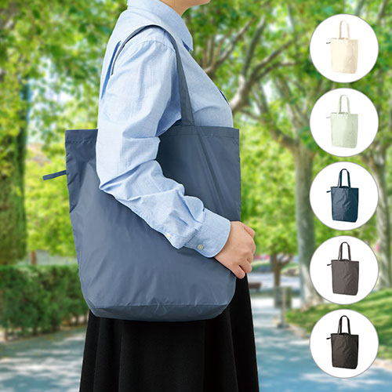
【提案書】
ファインライトポリバッグ(M)
特徴
サラっとした質感でしなやかなファインライトポリを使ったMサイズのマルシェバッグ。肩掛けができて、普段使い用のサブバッグにも最適です。単色はもちろんフルカラー印刷もキレイに映えます。
納期
納期スペース
仕様
カラー展開：全5色
素材：ポリエステル
サイズ：本体／約W360×H370×D110（mm） 持ち手／約W25×H470（mm）
容量：約10L
お見積
お見積りスペース

